Slide 1

Fyzioterapie & sport handicapovaných
Mgr. Marie Krejčová

Slide 2
ÚVOD
Pohyb je základní vlastností živé hmoty. Zatímco pro zdravého člověka je tělesná aktivita spíše denní potřebou, pro zdravotně postiženého může být aktivní pohybová činnost dokonce každodenní nutností v pravidelném režimu jejich života. Navíc, lidé se zdravotním postižením potřebují a také mají rádi pohyb a potažmo sportovní aktivity stejně jako ostatní lidé. To v určitém smyslu vyjadřuje i následující citát od jedné z největších osobností sportu zdravotně postižených. Také připomíná, že pohybová aktivita může mít pro člověka se zdravotním postižením velký význam z hlediska rehabilitačního.
"Široce pojato, cíle sportu jsou vyjádřením principů, které platí pro postižené i pro nepostižené osoby. K tomu navíc přistupuje obrovská terapeutická hodnota sportu a jeho nezastupitelná role v procesu fyzické, psychické a sociální rehabilitace postižených."
Sir Ludwig Guttmann

Slide 3
Zdravotní postižení a možné způsoby dělení
dle odhadů je v Evropě cca 10% jedinců se zdravotním postižením.
...Ale jen cca 3% osob se zdravotním postižením provozují sport!
Mírné
Střední
těžké
Vrozené & získané
Senzorimotorické
Psychosociální
Vnitřní
Tělesné
Senzorické
Mentální
Kombinované
Dočasné
Trvalé
Viditelné
Skryté

Slide 4
Co je vůbec postižení?
porucha = jakákoli ztráta nebo abnormalita psychické, fyziologické nebo anatomické struktury či funkce
postižení = jakékoliv omezení nebo nedostatek schopnosti (jako důsledek poruchy) jednat či vykonat činnost způsobem nebo v rozsahu považovaném za normální
handicap = znevýhodnění určitého jedince, vyplývající z jeho poruchy či postižení, které pak omezuje nebo zabraňuje splnění určité normální role, která se od tohoto jedince očekává

Slide 5
VÝVOJ TĚLESNÝCH CVIČENÍ U NÁS
J. E. Purkyně a I. Kodym: nadčasové "desatero" a "Úvod do tělovědy"
léčitelný a vodoléčebný tělocvik propagovali Spott, Hirsch a Kučera
1908 založen "Spolek pro léčbu a výchovu mrzáků v Praze" pod vedením P. Jedličky
  Ten r. 1913 vybudoval ústav, který slouží dodnes. Tehdy byl tento ústav základem rehabilitace.
léčebná TV se začíná praktikovat ambulantně v některých nemocnicích (ortoped. odd.) v Brně, B. Štiavnici.
1938 byl založen Státní rehabilitační ústav v Kladrubech, později v J. Lázních, Chuchelné, V. Losinách, Vráži, Železnici, Hrabyni atd.

Slide 6
VÝVOJ TĚLESNÝCH CVIČENÍ VE 20. STOLETÍ
Specializované ústavy a vyspělá metodika v Německu, Austrálii a Skandinávii: idea vracení z cesty "invalidizace" směrem k samostatnému životu
USA: vznikají Školy pro reedukci a rehabilitaci válečných invalidů (v r. 1918 senát přijal první legislativní úpravu)
Výrazný rozvoj po druhé světové válce (západ).
české země: rozvoj až v 70. Letech: rehabilitačně se začíná využívat sportu a sportovních soutěží jako metody znovunabývání zdraví a psychické rovnováhy.

Slide 7
DŮLEŽITÁ HISTORICKÁ DATA
1948 – Kladrubské hry (stolní tenis, plavání, vybrané atletické disciplíny, vzpírání, šachy, kuželky)
1960 – I. mezinárodní hry pro postižené Řím
1961 –nově vytvořena komise tělesně postižených sportovců byla začleněna do tzv. sekce defektních sportovců při ČSTV
1961 – z komise tělesně postižených sportovců se stal Svaz tělesně postižených sportovců
1963 – mezinárodní organizace TP sportovců - ISOD
1976 – II. letní paralympijské hry, Toronto
1976 – I. zimní paralympijské hry tělesně a zrakově postižených sportovců ve švédském městečku Örnsköldsvik
1978 – mezinárodní organizace spastiků (cerebral palsy)
1980 – III. letní paralympijské hry, Nizozemí
1990 – Český svaz tělesně postižených sportovců je sdružený v Unii zdravotně postižených sportovců

Slide 8
Přístupy k LIDEM s postižením
Nejčastější přístupy:
lítost - strach - předsudky - nezájem - protektivita
terminologie odráží přístup...→ DISability nebo disABILITY?
...PŘIJMOUT REALITU POSTIŽENÍ A POMOCI VYTVOŘIT PODMÍNKY A PŘÍLEŽITOSTI ŽÍT NORMÁLNÍ ŽIVOT včetně sportování...
vždy to tak ale nebylo...

Slide 9
Vývoj přístupu k lidem se zdravotním postižením v ČR
SEGREGACE
INTEGRACE
charitativní přístup
institucionální péče
architektonické, psychologické a sociální bariéry
změny v legislativě, vzdělávání, zaměstnávání a sociální podpoře
změny postojů
zvýšení zájmu veřejnosti a médií
pomalu se snižují bariéry

Slide 10
PSYCHOLOGIE OSOB S TĚLESNÝM POSTIŽENÍM
významné snížení kvality života postiženého = náročná životní situace
klade zvýšené nároky na adaptaci člověka, na jeho volní úsilí a motivaci
motivace ke sportu je pro zdravotně postižené důležitější než pro zdravé
1) Motivace pro vstup do pohybových aktivit:
  85 % setkávání s přáteli
  55 % radost z pohybu, uspokojení z činnosti, zábava
  25 % zlepšení kondice, získání síly
  15 % zlepšení psychiky, odreagování se, získání důvěry
  12 % vyrovnání se s handicapem, ctižádost
  8 % zdraví, životní styl
  6 % náplň volného času
2) Motivace pro udržení v pohybových aktivitách (adherence)

Slide 11
MOTIVACE PRO UDRŽENÍ SE V POHYBOVÝCH AKTIVITÁCH
pozitivní hodnocení (pozor, nepřehánět), je důležité prožít úspěšnost
realistický přístup (realistické možnosti, cíle)
zkušenost (profesionalita), dobrá metodika
krátkodobé a dlouhodobé cíle (pokud mám cíl, mám se pro co snažit)
neustálá komunikace, naslouchání (nejen zjišťování potřeb, ale zároveň zpětná vazba typu „zajímáš mě“)
nabídka alternativ (ne vše musí být direktivní, předem dané)
daná pravidla (bezpečí)
prostředí: vstřícné, akceptující, otevřené, uvolněné, příjemné („dobrá parta“) odměny, závody
motivace skrze ostatní sportovce ( vždy je větší motivace, pokud je ve skupině někdo lepší)

Slide 12
OCHRANNĚ LÉČEBNÝ REŽIM
Ochranně léčebný režim je souhrn praktických opatření, který byl vytvořen na základě poznatků o jednotě organismu a prostředí. Tato opatření pečují o centrální nervovou soustavu nemocného nebo postiženého, šetří ji a posilují v procesu útlumu
ZÁSADY OCHRANNĚ LÉČEBNÉHO REŽIMU:
  laskavý přístup k postiženému
  zajištění maximálního možného odpočinku v denním režimu
  odstranění bolesti
  nevytvářet pohybovou činností novou bolest
  odstranění všech rušivých elementů z nejbližšího okolí
  úprava prostředí po stránce hygienické a estetické
  navázání kontaktu s postiženým a zajištění jeho aktivní účasti při cvičení

Slide 13
KOMPLEXNÍ RHB PÉČE
= souhrn všech opatření k socializaci, resocializaci postižených osob
Léčebná rehabilitace – např. fyzioterapie, léčebná TV, ergoterapie apod.
Výchovně vzdělávací rehabilitace – ve speciálních školách a zařízeních pro tělesně postižené
Pracovní rehabilitace - výchovně vzdělávací rehabilitace dospělých osob - střediska pro pracovní výcvik, rekvalifikace apod.
Sociální rehabilitace – zajištění pracovního místa, bydlení, doprava, zájmy, společenské organizace
4 základní složky:
  psychologická péče – psychodiagnostické a psychoterapeutické metody, důraz na psychologické aspekty
  technická péče – kompenzační pomůcky, odstraňování bariér, technických zábran apod.
  právnická péče – právní normy a opatření k zajištění lidských práv postižených
  ekonomická péče – organizace pracovní činnosti osob se ZPS, příprava na zaměstnání apod.

Slide 14
Cíle TV & sportu vozíčkářů
rozvíjení základních pohybových schopností a dovedností:
  obratnosti, síly, vytrvalosti, udržení rovnováhy, prostorové orientace, rychlosti reakce, bravurní zvládnutí jízdy na vozíku ve smyslu „vozíku jako součásti těla“, manuální zručnosti, hygienických návyků
osvojení žádoucích regeneračních a kompenzačních metod, psychorelaxační techniky, automasáž, kompenzační cvičení, posilování, strečink formování psychických vlastností, volního úsilí, schopnost koncentrace, zvládání emocí, adaptace a kooperace, vyrovnávání se s konfliktními situacemi, kompenzace pocitů méněcennosti
překonávání sociálních bariér, přijetí sociálních rolí, navazování kontaktů uvnitř subpopulace zdravotně postižených, společenské kontakty zdravých a postižených, pozitivní příklad pro dosud nesportující vozíčkáře, možnost výměny zkušeností a informací, propagace dosažených výsledků, sportovní diváctví
Prevence hypokineze, nevhodné životosprávy (pití alkoholu, kouření či ignorování racionální výživy), časté neurotizace, snížení vlivu stresogenních faktorů...

Slide 15
Sport zdravotně postižených = aplikované pohybové aktivity (APA)
Tělesná výchova i sport mají do určité míry užší pole působnosti, pravděpodobně proto se celosvětově ujímá v oblasti pohybu zdravotně postižených termín ADAPTED PHYSICAL ACTIVITIES (v ČR překládané jako Aplikované pohybové / tělesné aktivity)
Dvě ze základních definic APA:
APA se týká pohybových aktivit a sportu, kde je zvláštní důraz kladen na zájmy a schopnosti jedinců s limitovanými podmínkami, danými postižením, nemocí nebo věkem... (Gudrun Doll-Tepper 1990)
APA definována jako krosdisciplinární teorie a praxe vztahující se k celoživotním aktivitám osob, jejichž jedinečnost funkce, struktury nebo vzhledu vyžaduje profesionální přístup jednak v hodnocení a adaptování ekosystému, a jednak v usnadnění změn důležitých pro rovnocenný přístup pro všechny, integraci, celoživotní wellness, pohybovou úspěšnost, sebeaktualizaci. (Claudine Sherill 1994)

Slide 16
PROČ JSOU APA DŮLEŽITÉ?
každý má právo účastnit se pohybových aktivit
hodnota sportu jako takového (přináší nové kvality do života...)
pohybové aktivity mohou být prospěšné v oblasti
  fyziologické
  psychologické
  sociální
možnost dosažení vrcholové úrovně, profesionalita
NEZÁVISLOSTI SOBĚSTAČNOSTI SEBEAKTUALIZACE = kvality života (QOL)

Slide 17
Některé příklady pozitivního působení APA
zlepšení vytrvalosti
zvýšení svalové síly
zvýšení kloubní pohyblivosti a rozsahu pohybu
snížení patologicky zvýšeného svalového tonu
zlepšení koordinace
zlepšení motorických schopností včetně kontroly polohy těla a stability trupu (důležité např. u jedinců po poranění míchy, s DMO apod.)
zlepšení mobility (schopnost pohybu) včetně základních pohybových vzorců jako chůze, pohánění vozíku, úchop, uvolnění a např. prostorové orientace (posledně jmenované důležité zejména u nevidomých) zlepšení psychického stavu a adaptace na změněnou životní situaci

Slide 18
APLIKOVANÉ POHYBOVÉ AKTIVITY
Do APA zahrnujeme v podstatě 4 základní oblasti pohybových činností:
vrcholový sport (mezinárodní úroveň)
závodní sport (klubová úroveň)
rekreační sport
fyzioterapie a pohybové aktivity léčebného a kondičního charakteru
Specifické zdravotní problémy přinášejí různá omezení pro schopnost jedince vykonávat pohybovou aktivitu a jedním z cílů APA je tedy tyto limity překonat a tak zvýšit schopnosti jedince a jeho účast na různých úrovních aktivity v průběhu celého života.
Aplikovaná tělesná výchova (Adapted Physical Education APE) zahrnuje tělesnou výchovu, která s využitím různých modifikací nabízí vhodnou stimulaci a účast všem dětem s i bez postižení (tedy přímý opak osvobozování z tělesné výchovy). Je součástí APA.

Slide 19
Úroveň Tv a sportu u osob s tělesným postižením
Vrcholový sport – zpravidla na úrovni reprezentace, jehož cílem je individuálně maximální výkon, vyžaduje profesionální, ekonomické, časové a sociální zabezpečení a vysoce odborné individuální vedení. MČR – oddělené sporty, řídí svaz tělesně postižených sportovců, ME, MS, Paralympiády. Klasifikace – medicínská, funkční
Výkonnostní sport – zpravidla organizovaný více či méně pravidelnou přípravou, cílem je výkon přinášející uspokojení, předpokládá možnost sdružování v kluby, optimální materiální a finanční zabezpečení
Rekreační sport – jako zájmová činnost ve volném čase, hlavním cílem je prožívání. Zpravidla neorganizovaná činnost, využívající ale nabízené možnosti v kruhu přátel, rodiny či individuálně. Základním předpokladem je dostatek informací, dopravní možnosti a využívání stávajících zařízení.
Pohybová činnost rehabilitačního charakteru – prováděná zejména ze zdravotních důvodů a pro zlepšení fyzické kondice. Patří sem i rehabilitační a regenerační procedury, zvláštní a zdravotní tělesná výchova.

Slide 20
Organizace sportu u osob s tělesným postižením
Mezinárodní paralympijský výbor – International Paralympic Comitee – IPC sdružuje tyto mezinárodní federace:
ISOD – International Sport Organization for the Disabled - tělesně postižení (amputáři), 1964
ISMWSF – International Stoke Mandeville Wheelchair Sport Federation (vozíčkáři)
CP ISRA – Cerebral Palsy International Sport and Receration Association (sportovci s centrálními poruchami hybnosti), 1978
Další mezinárodní federace:
IWBF – International Wheeelchair Basketball Federation
IWTF - International Wheeelchair Tennis Federation
Dokumenty:
Rada Evropy: Evropská charta sportu: Postižené osoby, Štrasburk, 1987
OSN: Standardní pravidla pro vyrovnání příležitosti pro osoby se zdravotním postižením. OSN, 28.10.1993
Vláda ČR:
  Národní plán opatření pro snížení negativních důsledků zdravotních postižení, Usnesení vlády ČR č.993 u 8.9.1993
  Opatření k péči orgánu státu o sportovní prezentaci státu. Usnesení č.731 ze 7.6.1993 Hlavní změny státní politiky v tělovýchově a sportu
Soutěže
  Letní paralympijské hry
  Zimné paralympijské hry
  Mistrovství světa a Evropy
  Soutěže na Národní úrovni

Slide 21
Sporty jedinců s amputacemi
Baseball - amputovaní nad kolenem mohou hrát jakoukoliv pozici, amputace nad kolenem (většinou chytač, nadhazovač, 1.meta)
Cyklistika – s protézou i bez, klipsny, může se použít protetická pata na pedál
Kajaky
Kanoistika – nižší sedátko - lepší stabilita, může být opěrátko. Jeden z mála sportů, kde postižený může být rovnocenným soupeřem ostatním. Amputovaní mají výhodu lehčího těla – větší rychlost
Fotbal – wheelchair football - crutch soccer – je hrán amputovanými i zdravými – užívá se jedné nohy a páru berlí. Neužívá se protéz, úder do míče holí je přestupek. Neamputovaní hráči užívají berlí, zvolí si nezatěžovanou nohu, kterou nesmí během hry vyměnit. Brankář (obvykle s amputací paže) hraje 1 paží a oběma nohama. Brankář s amputací obou paží užívá jen nohou k zastavení míče. Neamputovaný brankář má jednu ruku pod tričkem
Sitting voleyball; Basketball vozíčkářů
Běhy – speciální protézy grafitové jádro pro překonání otřesů. Styl – 1 krok protézovanou nohou a 2 kroky zdravou nohou, nebo berle, skok, skok, berle, skok, skok
Golf – zhoršená rovnováha a rytmus, problém rotace nohy
Turistika; Jezdectví
Bruslení, hokej – speciální protézy pro bruslení, skating cage (vozíčky) – pro bruslení bez protéz
Lyžování – monoski
Kolečkové brusle, skateboardy
Plavání – HK – prsa, znak, DK – kraul, znak. Znak je obvykle nejjednodušší, kraul a prsa mohou být únavné. Možné je i plavání na boku (nezávodní styl)

Slide 22
KOMPLIKACE VE SPORTU U MÍŠNÍ LÉZE
Výši míšní léze odpovídá i funkční zdatnost organismu. Neochrnuté svaly, především na HKK a zčásti i na trupu, fungují zcela normálně a naopak jsou díky pravidelnému pohybu na vozíku hypertrofické, zvláště pak vlivem sportovního tréninku.
ALE! Při zatěžování HKK týmž výkonem nastává asi o padesát procent větší zatížení srdce než při zatěžování DKK.
Častá částečná až úplná inkontinence → nutno brát ohled při dlouhodobých sportovních výkonech
tendence k zácpě → sportovní zátěž ji může zvýraznit či naopak vést k mimovolnímu uvolnění stolice
Velké riziko vzniku proleženin (decubitů), zejména v oblasti sedacích hrbolů a křížové kosti
DKK: spontánně či různými podněty snadno vyprovokovatelné svalové spasmy + případné zvýšené napětí velkého počtu svalů může vyvolat až mimovolní pohyb končetin → postižený sportovec může ztratit rovnováhu
Sportovní výsledky záleží na:
  vlastní zdatnosti = míra funkčního postižení a míry případných zdravotních komplikací
  technickém vybavení
  typu vozíku: běžný vozík nelze použít pro hry (například basketbal) ani pro atletické jízdy → užívají se vozíky speciální konstrukce (takzvané „formule“). Jsou odlehčené s minimálním zatížením předních malých kol, zadní kola jsou kvůli stabilitě odkloněna dovnitř a mají malé hnací kruhy.

Slide 23
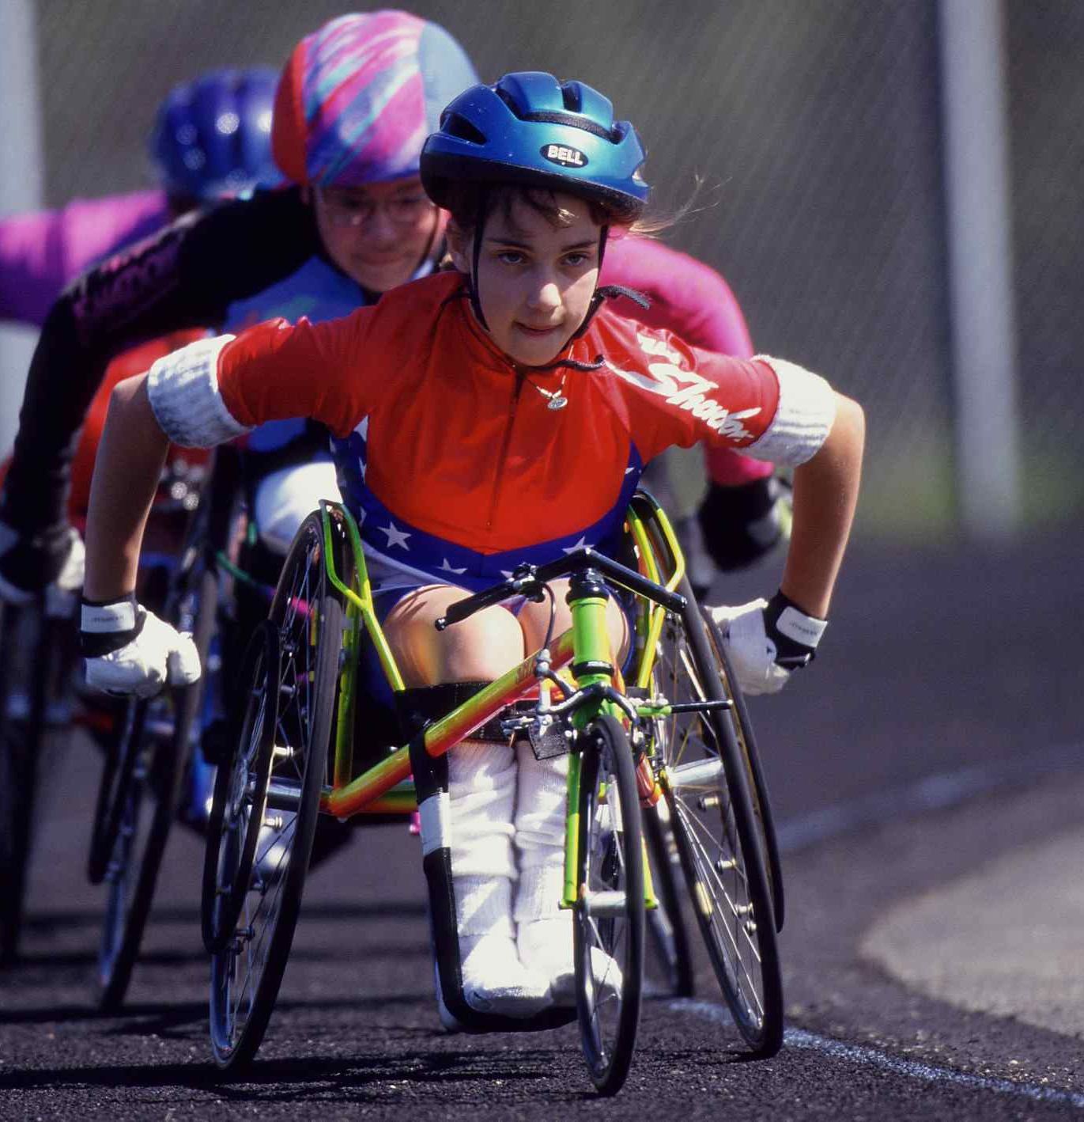
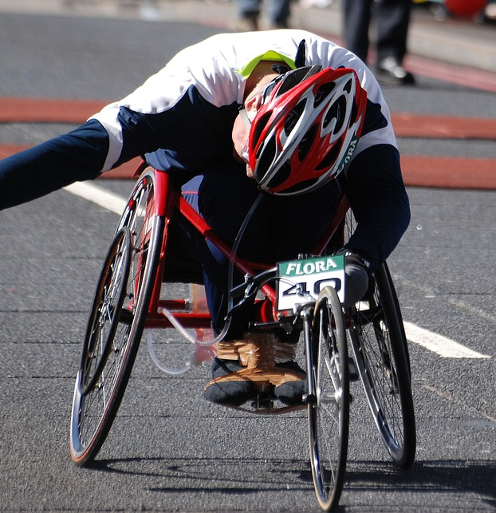
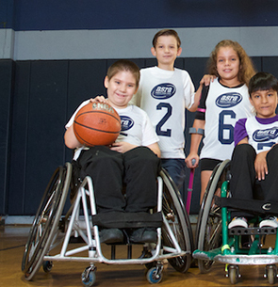
SPORTOVNÍ VOZÍKY

Slide 24
Vliv TV & sportu na vozíčkáře
Svaly rukou a paží jsou ve srovnání se svaly DKK nedostatečně vybaveny kapacitně pro lokomoci celého těla → i mírný pohyb na vozíku je nutno hodnotit jako značnou fyzickou zátěž, která vyvolává únavu.
U netrénovaných: nadměrná kardiopulmonální zátěž může omezovat či brzdit rehabilitační účinky nebo dokonce být rizikovým faktorem pro vozíčkáře, kteří trpí insuficiencí srdce či plic.
vozíčkáři mají omezenou schopnost oxygenace a použití síly HKK → snížená svalová a kardiopulmonální zdatnost = výsledek života na vozíku (tedy sedavého životního způsobu)
trénink horních končetin nepřináší odpovídající užitek a přitom je pro oběhový a dýchací systém zatěžující
Další faktory: velká míra statické práce, nepříznivé histochemické poměry svalů HKK: celkově větší poměr fázických vláken ( = svalů vyžadují více energie k dané práci) → rychleji se unaví ve srovnání se svalstvem DKK
společenská integrace a socializace:
  tělovýchovné aktivity pozitivně ovlivňují plnohodnotné zapojení do společnosti, posilují rodinnou soudržnost a významně rozšiřují zónu sociálních kontaktů
  vhodná kompenzace pro pocity méněcennosti a životní zbytečnosti, poruchy seberealizace
společná participace zdravých a postižených: praxe školní TV, kde vozíčkáři nejsou osvobozováni či nějakým způsobem zvýhodňováni nebo diskriminováni ve srovnání se zdravými spolužáky. V rámci hodin TV a činnosti sportovních kroužků společně cvičí a sportují zdraví a postižení.
Rozdíl: zdraví sportovci: vliv rodiny výrazně patrný X rodina u vozíčkáře nehraje významnou roli, tu představují učitelé TV, rehabilitační pracovníci (fyzioterapeuti, ergoterapeuti) a sportovní terapeuti v rehabilitačních ústavech

Slide 25
KLASIFIKACE TĚLESNĚ POSTIŽENÝCH NA VOZÍKU
Kvadruplegie C4-C5 – brániční dýchání, úplná centrální plegie HK i DK, úplná závislost na okolí, elektrický vozík pro postižené nezbytný, ovládání automobilu nemožné
Kvadruplegie C6 – C7 – brániční dýchání, periferní či smíšená paréze HK, nesoběstačnost těžkého stupně, vozík nezbytný, kompenzační pomůcky pro ruce nezbytné, ovládání automobilu eventuelně možné.
Kvadruplegie C8 – Th1 – brániční dýchání, periferní či smíšená paréza HK, nesoběstačnost středního až lehkého stupně, vozík nezbytný, řízení automobilu možné při ovládání rukama a automatické spojce
Paraplegie Th2 – Th5 – zmenšený dechový objem, úplná nezávislost ve všech denních činnostech, vozík nezbytný, chůze přísunem s aparáty na DK, řízení automobilu možné při ovládání rukama.
Paraplegie Th6 – Th10 – úplná nezávislost, vozík nezbytný, chůze švihem možná s aparáty na DK a francouzskými berlemi, řízení automobilu možné při ovládání rukama
Paraplegie Th11 – L3 - úplná nezávislost, chůze švihem a čtyřdobá chůze možná při použití aparátů a berlí, vozík nezbytný, řízení automobilu možné při ovládání rukama
Paraplegie L4 – S2 - úplná nezávislost doma i mimo dům, vozík není nutný, chůze se dvěma berlemi možná, řízení automobilu možné při ovládání rukama

Slide 26
Klasifikace míšních poranění ISMGF (International Stoke Mandeville Games Federation)
 | TŘÍDA | VÝŠKA LÉZE (SEGMENT) | PROVOZOVÁNÍ SPORTU
KVADRUPLEGICI | 1a | C4-C5 | Jen velmi omezeně, např. boccia
 | 1b | C6-C7
 | 1c | C8-Th1
PARAPLEGICI | 2 | Th2-Th5 | MOŽNÉ
 | 3 | Th6-Th10
 | 4 | Th11-L3
 | 5 | L4-S2
 | 5a | L3-L4
 | 6a | L5-S5

Slide 27
Centrální pchch hybnosti a klasifikace
Mozková obrna je postižení mozku, které je neprogresivní a způsobuje variabilní poruchy koordinace, svalového tonu a svalové síly
Diagnózou kvalifikovaných účastníků musí být neprogresivní poškození mozku s pohybovou dysfunkcí , např. DMO, traumatické poranění mozku, CMP...
Tyto jedince sjednocuje CP ISRA – Cerebral Palsy International Sport and Receration Association (sportovci s centrálními poruchami hybnosti)
Klasifikace:
Účel: poskytnout všem sportovcům spravedlivý výchozí bod pro soutěžení a předcházet, aby bylo sportovcům zabráněno v dosažení úspěchu pouze kvůli neurologickému postižení.
Cíl: zajistit, aby rozhodující faktor sportovního výkonu závisel na tréninku, úrovni dovedností a sportovních zkušeností spíše než na neurologických schopnostech. Hodnotí neurologické funkce sportovce ve vztahu k jeho sportovní disciplíně způsobem, který mu umožní soupeřit s jedinci s podobným postižením.

Slide 28
KLASIFIKAČNÍ TŘÍDY U CENTRÁLNÍCH PORUCH HYBNOSTI (8)
CP1 - sportovci s tímto postižením se nemohou pohybovat pomocí mechanického vozíku a užívají vozík elektrický. Mají výrazně postiženou hybnost HKK, DKK a trupu.
CP2 – sportovci s velkým omezením hybnosti trupu, HKK i DKK, kteří jsou schopni ovládat mechanický vozík
CP3 – sportovci s omezenou hybností trupu, kteří se pohybují pomocí mechanických vozíků převážně silou HKK
CP4 – sportovci s dobrou hybností, ale s omezenou koordinací pohybu HKK a trupu, kteří špatně udržují rovnováhu
CP5 – sportovci mají problémy s dynamickou rovnováhou. Potřebují oporu při chůzi.
CP6 – sportovci mají problémy s dynamickou rovnováhou (převážně postiženi atetózou). Lepší funkce DKK než u CP5, ale zpravidla problémy s kontrolou HKK.
CP7 – sportovci s hemiplegickými postiženími. V dominantní polovině těla mají sportovci dobré funkční schopnosti.
CP8 - sportovci s minimálním postižením. Projevují se u nich viditelné, přestože drobné nedostatky v koordinaci. Obvykle nemají problémy s rovnováhou.

Slide 29
OMEZENÍ VE SPORTU U LIDÍ S DMO
vlastní paréza
spasticita některých nebo všech končetin
mimovolní pohyby
Volní pohyby bývají často pomalé a neobratné
přidružená postižení: epilepsie, mentální deficit, porucha sluchu
u jedinců postižených DMO je zapotřebí pro dosažení určitého sportovního výkonu vydat podstatně větší množství energie i duševního úsilí, než je tomu u člověka nepostiženého
Soutěží se:
  v individuálních sportech: lukostřelba, bowling, cyklistika, atletika, jezdectví, plavání, střelba a vzpírání
  ve sportovních hrách: fotbal, házená, stolní tenis a boccia

Slide 30
BOCCIA
sportovní disciplína pro sportovce z řad jedinců s DMO, traumatickým poškozením mozku či po mozkové mrtvici, případně i pro jiná postižení s těžkými pohybovými dysfunkcemi končetin
určena pro nejvíce postižené třídy (C1 a C2) dle klasifikace CPOSRA
modifikace klasické hry Boccia, která původně vznikla z římských zábav v Itálii, stejně jako ve Francii (boules a petanque) a v Anglii (lawn bowling)
soutěžní disciplína Boccia je součástí Speciálních Olympiád pro sportovce s mentálním postižením
1984 Boccia se stává paralympijským sportem s jasně danými pravidly
Boccia je jedním ze tří paralympijských sportů, jež nemají protějšek v programu letních olympijských her
PRAVIDLA HRY:
Hráči mají k dispozici dobře uchopitelné kožené míčky červené a modré barvy, podle nichž jsou rozděleni v družstvech.
Důležitou roli hraje bílý míček, tzv. „Jack“, jeho vhozením do pole určený hráč zahajuje hru, ostatní se pak postupně snaží dostat míčky své barvy co nejblíže k Jacku.
Vyhrává ten, jehož míčky jsou u Jacka v početní převaze. Boccii je možné hrát v tříčlenných družstvech, párech i jednotlivcích.

Slide 31
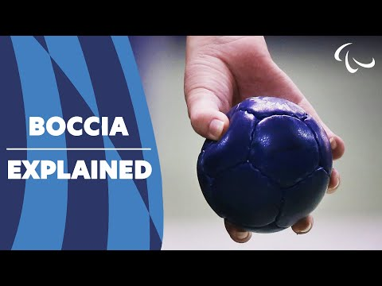
BOCCIA VIDEO PRAVIDLA

Slide 32
PLÁNOVÁNÍ POHYBOVÉHO REŽIMU
Pohybový režim = souhrn pohybových aktivit v určitém časovém období (pravidelně provozovaných)
vzhledem k času: denní režim / týdenní režim.. atd.
závisí na: věku, pohlaví, druhu a stupni postižení, motivaci jedince, aktuálním stavu, úrovni zdatnosti a schopnostech
Specifické cíle pohybového režimu:
↑zdatnosti, prevence kardiovaskulárních chorob a obezity
↑ rozsahu pohyblivosti, ↓ spasticity
↑ svalové síly, koordinace, stability
rozvoj základních / speciálních dovedností, techniky jízdy na vozíku atd.
↑ ADL (activities of daily living) = nezávislosti
ovlivnění psychického stavu

Slide 33
ZÁKLADNÍ FORMY POHYBOVÉHO REŽIMU
habituální aktivity (ADL): sebeobsluha, doprava…
domácí cvičení
rehabilitační cvičení
vlastní cvičební program:
  kondiční
  specializovaný trénink (sportovně-specifický)
Důležité připomínky:
vždy vzhledem k aktuálnímu zdravotnímu stavu
pozor na rizika, bezpečnost a kontraindikace
? intenzita, brzká únava, důležitost adekvátního zahřátí a zklidnění, vliv počasí atd.

Slide 34
CVIČEBNÍ PROGRAM
vždy definován:
typ cvičení / zátěže
intenzita
délka trvání
frekvence
stejné principy jako v tréninku běžné populace :
adekvátnost
dlouhodobě
postupnost
všestrannost
ale rozdíly: adaptace, zátěž (často maximální), delší technická příprava, riziko přetížení, většinou provozují více sportů → INDIVIDUÁLNÍ PŘÍSTUP

Slide 35
LITERATURA
https://cs.wikipedia.org/wiki/Boccia
https://www.youtube.com/watch?v=rKw9kavRFbU
https://docplayer.cz/105761956-Telesna-vychova-a-sport-zdravotne-postizenych.html
https://docplayer.cz/108963200-Testovani-a-pohybovy-rezim-zdravotne-postizenych.html
Daďová, K. (?). Tělesná výchova a sport zdravotně postižených. FTVS UK, Praha.
Daďová, K. (?). Testování a pohybový režim zdravotně postižených. FTVS UK, Praha.

Slide 36
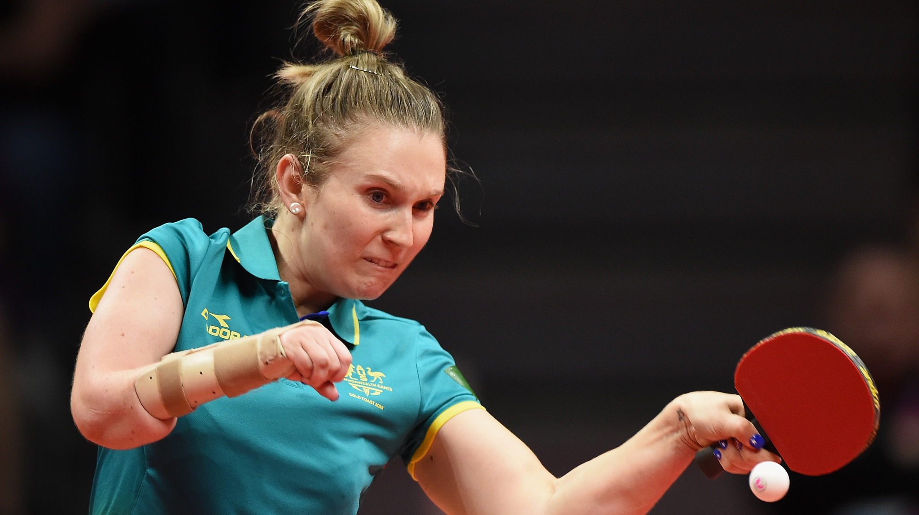
Děkuji za pozornost!

